Slide 1




Škola 21. storočia
Dopytovo orientovaný projekt
Moderné vzdelávanie pre vedomostnú spoločnosť/Projekt je spolufinancovaný zo zdrojov EÚ
Kód ITMS projektu 26110130435

Slide 2
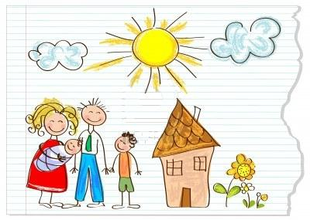
Môj dom
Vyrástol nám jeden dom,
ocko s mamkou žili v ňom.
Pretože sa radi mali, dlho
sami neostali.
Raz a dva tu boli deti,
slniečko aj na ne svieti.
Už to nie je novina,
je to celá rodina.

Slide 3
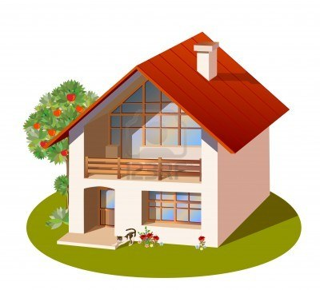
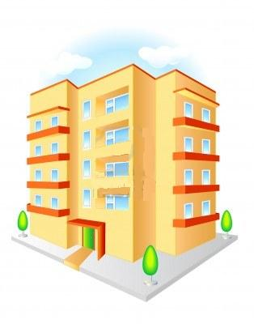
Kde býva rodina?
v dome
v byte

Slide 4
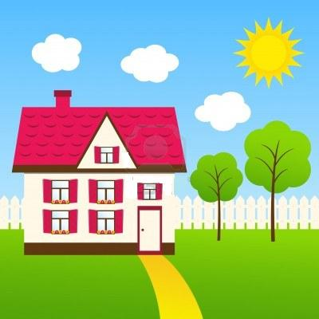
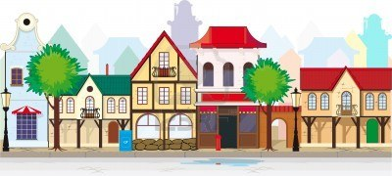
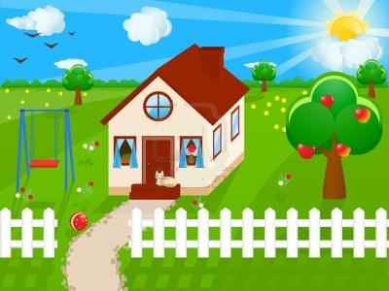
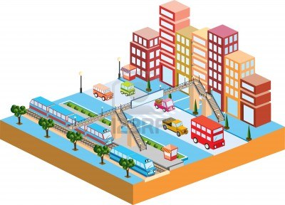
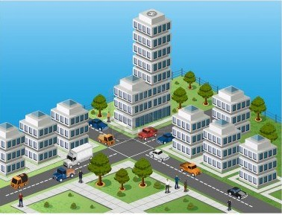

Rozdiely v bývaní: dom a byt

Slide 5
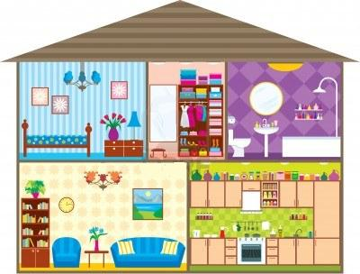
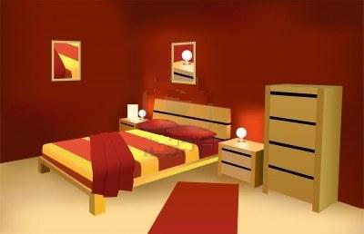
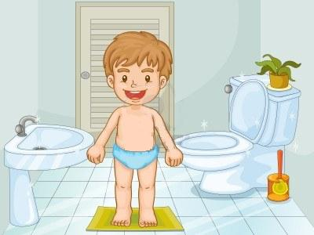
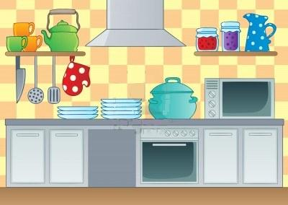
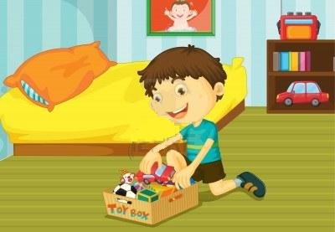
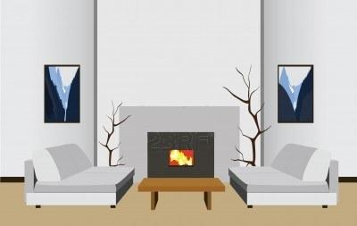
Miestnosti rodinného domu

Slide 6
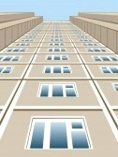
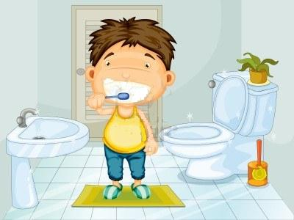
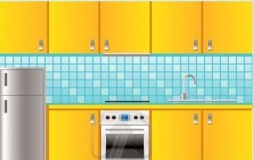
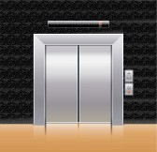
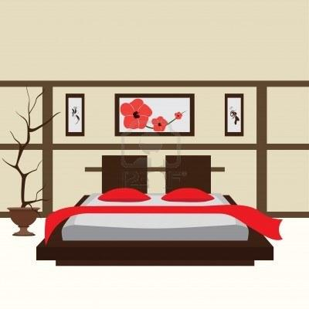
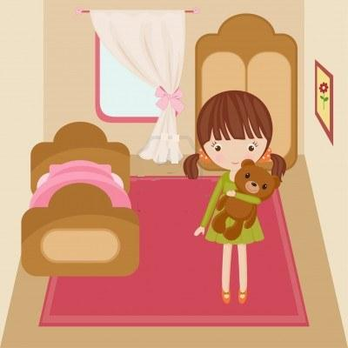
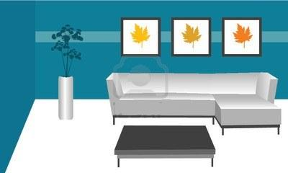
Náš byt

Slide 7
Zariadenie domu
a bytu

Slide 8

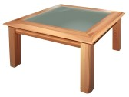
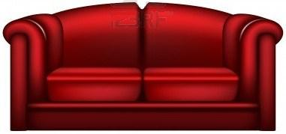
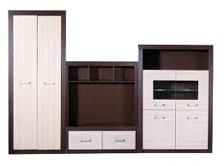
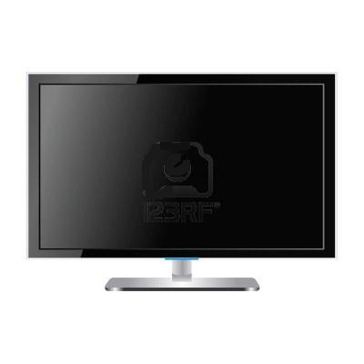

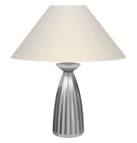
Obývacia izba
konferenčný stôl
záves
sedacia súprava
televízor
obývacia stena
koberec
lampa

Slide 9
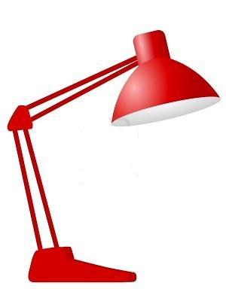

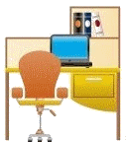

Detská izba
polička
záves
skriňa
lampa
posteľ
komoda
koberec
písací stôl
stolička

Slide 10
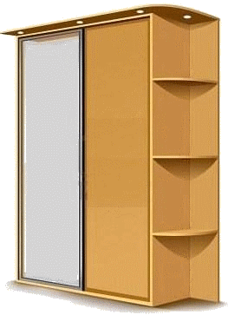
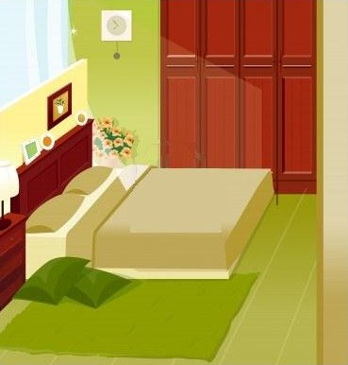

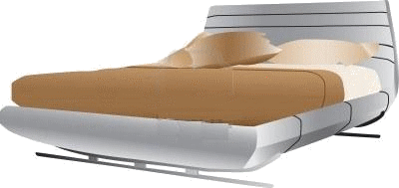
Spálňa
skriňa
lampa
nočný stolík
posteľ
komoda

Slide 11
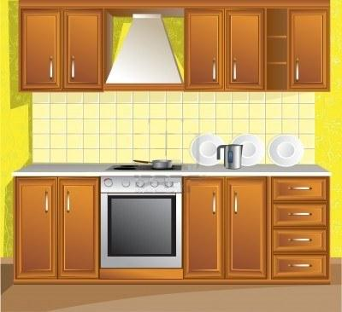

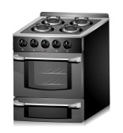
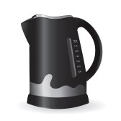

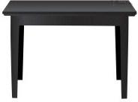

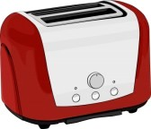

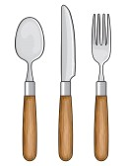
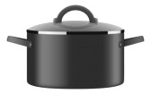
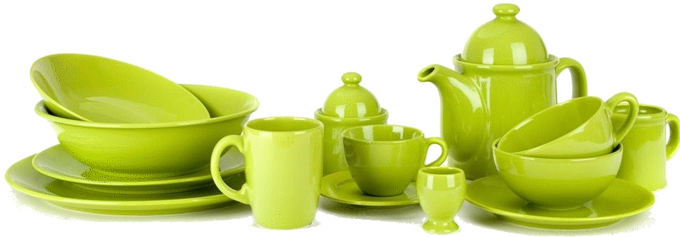
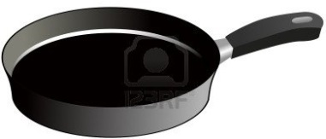
Kuchyňa
Zariadenie a vybavenie kuchyne
Kuchynský riad

Slide 12
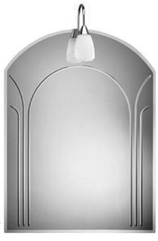
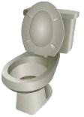
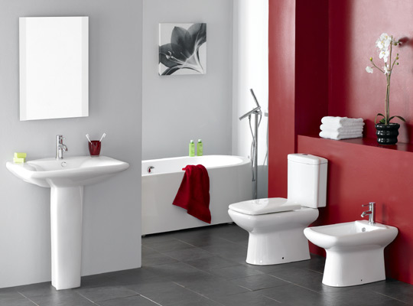
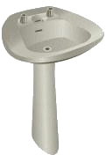
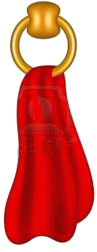
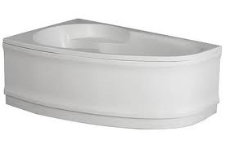
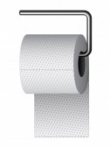
Kúpeľňa
zrkadlo
WC
umývadlo
držiak na uterák
vaňa
toaletný papier

Slide 13

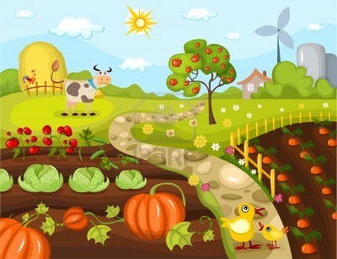

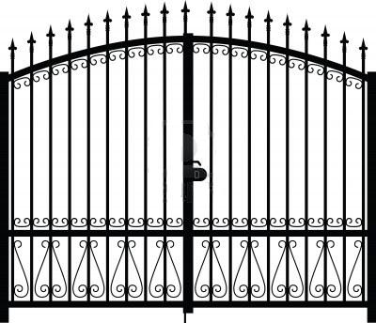

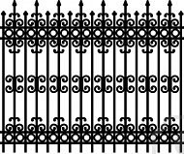

Čo patrí k domu?
garáž
záhrada
strom
brána
plot

Slide 14


Moja adresa
Volám sa Ferko Novák.
Bývam v Bánovciach na Bebravou
na ulici A. Kmeťa 34.
PSČ: 957 01

Slide 15

Kde bývaš ty?
Meno a priezvisko:
Bydlisko:
Ulica:
PSČ:
:

Slide 16
Ďakujem za pozornosť.
Mgr. Eva Buchelová
V prezentácii sú použité obrázky z www.123rf.com

